Slide 1
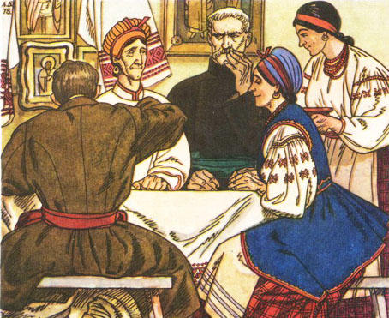
Характеристика образів у творі “Кайдашева сім’я

Slide 2
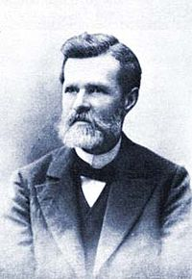
І. Нечуй-Левицький був переконаний, що ідеалом мрій земного життя українців була сім'я багатого господаря-хлібороба. Яскравим свідченням цього є класичні твори І. Нечуя-Левицького на теми життя українського села.

Slide 3
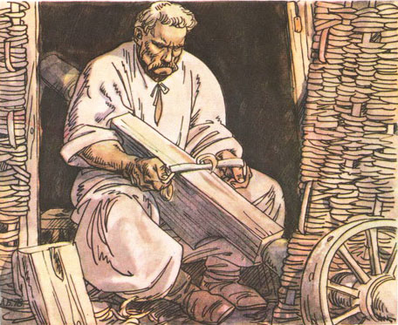
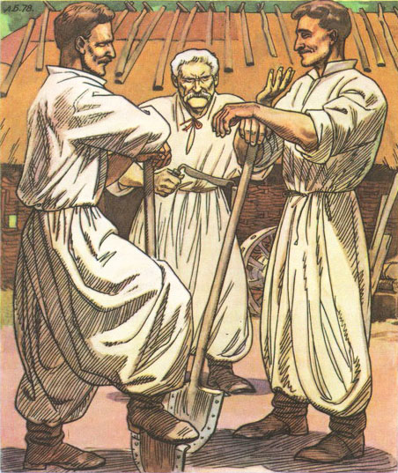
Омелько — працьовитий селянин, виснажений панщиною. Ставши хазяїном, Кайдаш продовжує багато працювати. Набожність уживається в ньому з пияцтвом. Нерідко з церкви він звертав у шинок запивати «давнє панщане горе». Письменник майстерно передає, як втрачається межа між виявами забобонності Кайдаша і хворобливого стану його психіки від постійного перепою. Такий Кайдаш не смішний, а викликає глибоке співчуття. Його слабкості Нечуй-Левицький пояснює соціальними факторами, хоча й не наголошує на них, а зосереджується на розкритті самого характеру в його індивідуальних виявленнях. Отже, ідеал «господаря-хлібороба» не міг зреалізуватися під час кріпаччини. З повісті «Кайдашева сім'я» видно, як важко й неоднозначно він відроджувався в посткріпацьких умовах, коли довгі часи безправ'я, безземелля знищили інстинкт господаря.

Slide 4
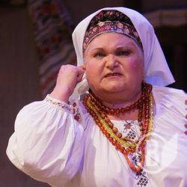
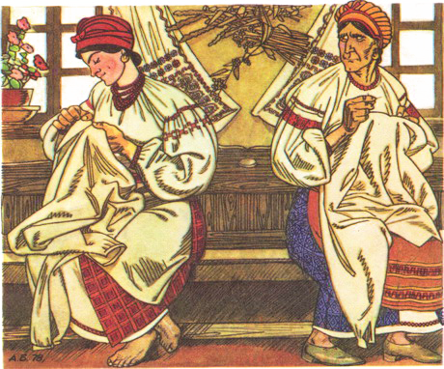
Інша індивідуальність розкривається в образі Марусі. Письменник спочатку змальовує портрет Кайдашихи, а потім докладно розкриває її внутрішній світ, поведінку, вчинки. Не все в образі Кайдашихи було негативним. Вона була працьовитою,,вміла майстерно куховарити, любила улещувати панів, водночас мова її була солодкою і манірною, але в розмові з людьми, біднішими за себе, Маруся виявляла себе зверхньо і неприховано зневажливо.

Slide 5
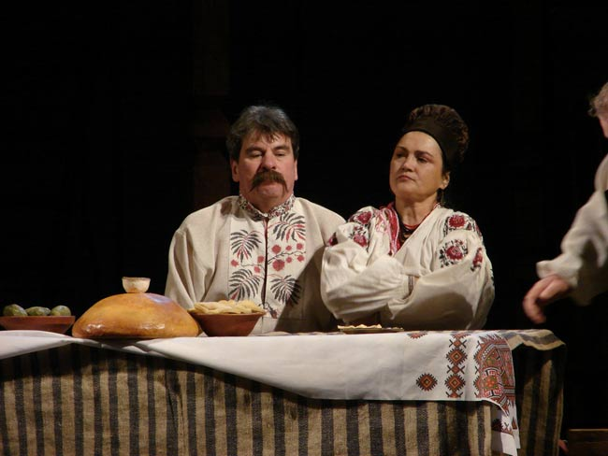
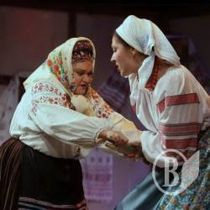
«Маруся Кайдашиха замолоду довго служила у дворі, у пана, куди її взяли дівкою. Вона вміла дуже добре куховарити і ще й тепер її брали до панів за куховарку на весілля, хрестини та на храми. Вона довго терлась коло панів і набралась од них трохи панства.
До природної звичайності української селянки у неї пристало щось дуже солодке, аж нудне. Але як тільки вона трохи сердилась, з неї спадала та солодка луска і вона лаялась і кричала на весь рот. Маруся була сердита.»

Slide 6
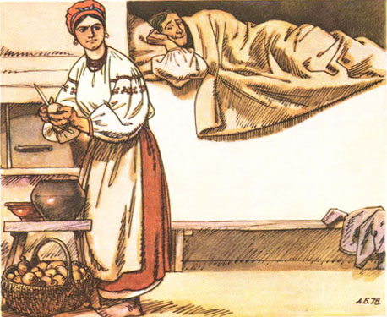
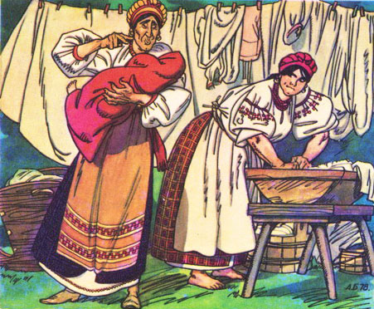
Отже, вплив панів зробив Марусю егоїстичною, злою, лицемірною, заздрісною. Показуючи, як вона наслідує панів у ставленні до невісток, автор недарма вживає таке влучне порівняння: «Вона стояла над душею у Мотрі, наче осавула на панщині, а сама не бралась і за холодну воду»: Перехід від лицемірства, улесливості до гиіву — також риса, яку Кайдащиха запозичила у панів: «Минув тиждень, Кайдашйха перестала звати Мотрю серденьком і вже орудувала нею, наче наймичкою»

Slide 7
Усі сварки у сім'ї, всі колотнечі розпочинались через Кайдашиху. І під час сварок вона потрапляла водночас у смішне і сумне становище. Так, під час однієї «баталії» за горшки Мотря вибила свекрусі око. А читач не співчуває Марусі, бо сварка, що довела жінку до каліцтва, була розпочата нею ж. Селяни прозвали її видроокою. Цим письменник також надав рис чіткої окреслеиості персонажам. На образі цієї егоїстичної жінки показано, як морально занепадає людина в умовах дрібної власності, безпросвітної темряви і ворожнечі.

Slide 8
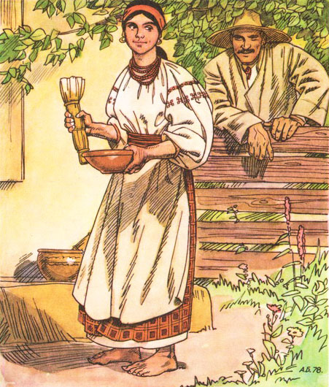
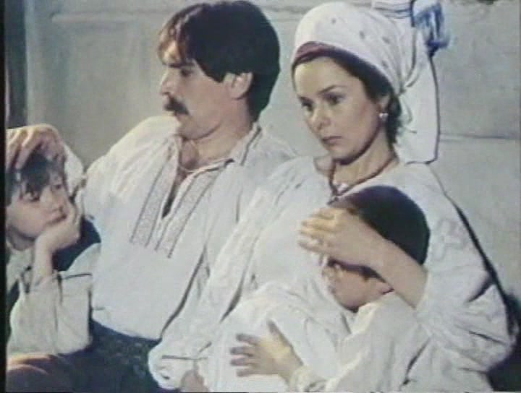
Старший Кайдашенко — гордий, насмішкуватий, вередливий, сердитий. «Він був чоловік гордий, упертий, не любив нікому кланятись, навіть рідному батькові», підкреслює автор. Карпо вимальовується як соціальний тип дрібного власника, який прагне зміцнити своє невелике господарство, але не має змоги. У стосунках навіть з близькими він егоїст, індивідуаліст, що дбає лише про свій власний інтерес, не рахуючись ні з ким. Не випадково односельці саме його обирають за десяцького, мотивуючи: «Карпо — чоловік гордий та жорстокий, з нього буде добрий сіпака»

Slide 9
На відміну від брата, Лаврін добрий, м'який, поетичний. Коли у Карпа лице неласкаве, очі сердиті, у Лавріна — «веселі, сині, як небо, очі світилися привітно і ласкаво». У розмові з Карпом про дівчат він у кожній виділяє привабливі риси, виявляє доброзичливість до навколишнього світу. Йому властиве почуття гумору. Парубком він не бере участі у сімейних сварках, а своє ставлення виявляє у жартах: то зліпив коник з глевкого хліба, спеченого Мотрею, то жартівливо плюнув на купку буряків і квасолі, коли Мотря кинула миску з борщем під ноги свекрусі. Закоханий у Мелашку, він освідчується, думає й говорить словами пісні: «Брови чорні, очі карі — любо подивитися; личко як калина, а як гляне, засміється, в мене серце в'яне», «Як з нею не оженюся, то в Росі утоплюся» та ін.

Slide 10
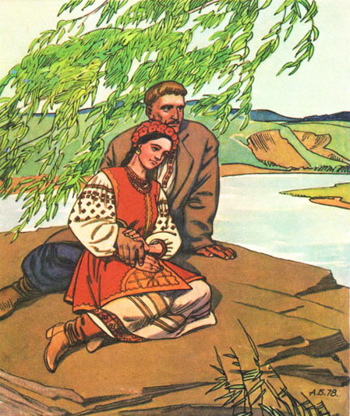
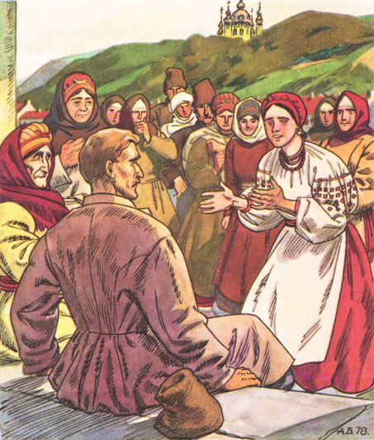
Але нове становище в сім'ї після одруження вносить свої корективи. Прагнення хазяйнувати самостійно призводить до конфлікту з батьком. Лаврін не може обминути і сімейних чвар. Він не поступається братові грушею, сподіваючись продавати щороку груші і брати гроші. Такі міркування й поведінка Лавріна свідчать про ті безумовні зміни, яких він зазнав, пристосовуючись до умов дрібновласницького побуту.

Slide 11
Мотря — розумна, вродлива і чепурна жінка. Фізично здорова, вона любила працю. «Діло ніби горіло в Мотриних руках», — каже автор.
Тривалий час вона змовчувала свекрусі, виявляючи свою чемність. І лише тоді, як відчула себе не господинею, а наймичкою в Кайдашів, її терпець увірвався. Захищаючи свою людську гідність, щоб «не з'їла свекруха, люта змія, вік молоденький», Мотря дедалі більше втрачає почуття міри.
Вона стає сварливою і жорстокою людиною, яка в сімейних суперечках не зупиняється ні перед чим. Після того як Мотря вибила око свекрусі, селяни почали кепкувати з Мотрі як із лютої жінки.
Коли обирали Карпа десяцьким, дехто в жарт радив обрати Мотрю, а інші відповідали: «Не можна, вона повибиває всім бабам очі».

Slide 12
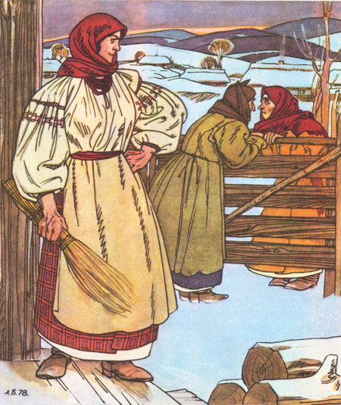
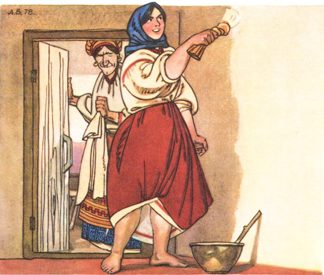

Slide 13
Мелашка, порівняно з іншими персонажами, має чи не найбільше позитивних рис. Упродовж усього твору автор співчуває героїні, змальовує її привабливими, теплими барвами. На відміну від Мотрі, Мелашка походить з убогої сім'ї, для неї навіть звичайна простора хата Кайдашів здалася раєм. У поведінці і в мові Мелашки підкреслюється привітність і лагідність. Письменник змалював Мелашку з поетичною душею і ласкавим серцем. Часом вона в свою мову несамохіть вкидала слова пісень».
Умови, у яких виростала Мелашка, значно гірші, ніж ті, і яких жили Кайдаші. Для показу бідності Балашів Нечуй-Левицький надає влучні деталі: похилена стара хата, купа дітей, біля яких треться обстрижена од голови до самого хвоста кішка, хліб «чорний як земля, глевкий та несмачний». Тяжке життя випало на долю Мелашки і в свекрухи, яка поводиться з нею, мов з наймичкою, а «словами б'є гірше, ніж кулаками». Свекруха не пускала її навіть у неділю на побачення з батьками, Мелашка відчувала себе в неї невільницею

Slide 14
